Slide 1
动态规划选讲
2022.3.20

Slide 2
内容依然是基本照搬oi-wiki

Slide 3
动态规划（Dynamic Programming, DP）
动态规划是一种通过把原问题分解为相对简单的子问题的方式求解复杂问题的方法。
由于动态规划并不是某种具体的算法，而是一种解决特定问题的方法，因此它会出现在各式各样的数据结构中，与之相关的题目种类也更为繁杂。
在算法竞赛中，计数等非最优化问题的递推解法也常被不规范地称作 DP。

Slide 4
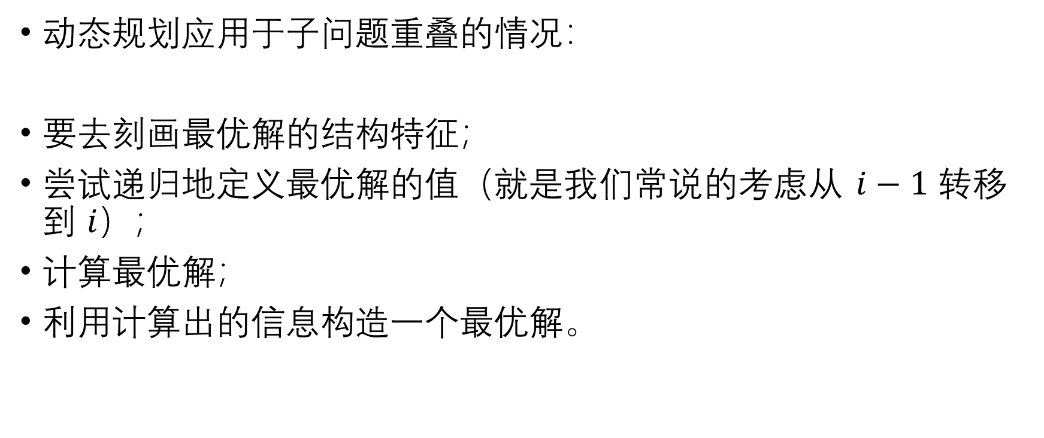
动态规划基础
动态规划应用于子问题重叠的情况：
要去刻画最优解的结构特征；
尝试递归地定义最优解的值（就是我们常说的考虑从 $i−1$ 转移到 $i$）；
计算最优解；
利用计算出的信息构造一个最优解。

Slide 5
动态规划基础
动态规划的两种实现方法：
带备忘的自顶向下法（记忆化搜索）；
自底向上法（将子问题按规模排序，类似于递推）。

Slide 6
动态规划基础
动态规划适用情况：
最优化原理
无后效性
有重叠子问题

Slide 7
动态规划基础
最优化原理
如果问题的最优解所包含的子问题的解也是最优的，就称该问题具有最优子结构，即满足最优化原理。最优子结构应可以理解为大问题可以不断的分解为小问题，通过每个小问题的最优解可以得到相应大问题的最优解。

Slide 8
动态规划基础
最优子结构
具有最优子结构也可能是适合用贪心的方法求解。
注意要确保我们考察了最优解中用到的所有子问题。
证明问题最优解的第一个组成部分是做出一个选择；
对于一个给定问题，在其可能的第一步选择中，你界定已经知道哪种选择才会得到最优解。你现在并不关心这种选择具体是如何得到的，只是假定已经知道了这种选择；
给定可获得的最优解的选择后，确定这次选择会产生哪些子问题，以及如何最好地刻画子问题空间；
证明作为构成原问题最优解的组成部分，每个子问题的解就是它本身的最优解。方法是反证法，考虑加入某个子问题的解不是其自身的最优解，那么就可以从原问题的解中用该子问题的最优解替换掉当前的非最优解，从而得到原问题的一个更优的解，从而与原问题最优解的假设矛盾。

Slide 9
动态规划基础
要保持子问题空间尽量简单，只在必要时扩展。
最优子结构的不同体现在两个方面：
原问题的最优解中涉及多少个子问题；
确定最优解使用哪些子问题时，需要考察多少种选择。

Slide 10
动态规划基础
无后效性
即某阶段状态（最优解）一旦确定，就不受这个状态以后决策的影响。也就是说，某状态以后的过程不会影响以前的状态，只与当前状态有关。

Slide 11
动态规划基础
子问题重叠
子问题空间要足够小，即问题的递归算法会反复地求解相同的子问题，而不是一直生成新的子问题。
例子：斐波那契数列的朴素递归求法会多次计算F(1)

Slide 12
动态规划基础
动态规划的步骤
1. 划分阶段
按照问题的时间或空间特征，把问题分为若干个阶段。在划分阶段时，注意划分后的阶段一定要是有序的或者是可排序的，即前后有所关联，否则问题就无法求解。
这时候应该还是在深入理解问题

Slide 13
动态规划基础
动态规划的步骤
2.确定状态和状态变量
将问题发展到各个阶段时所处于的各种客观情况用不同的状态表示出来。当然，状态的选择要满足无后效性。
可以理解为此时在确定dp[i][j][k]中i,j,k各自的含义

Slide 14
动态规划基础
动态规划的步骤
3.确定决策并写出状态转移方程
因为决策和状态转移有着天然的联系，状态转移就是根据上一阶段的状态和决策来导出本阶段的状态。所以如果确定了决策，状态转移方程也就可写出。但事实上常常是反过来做，根据相邻两个阶段的状态之间的关系（状态转移方程）来确定决策，即当前子问题的最优解是什么。

Slide 15
动态规划基础
动态规划的步骤
4.寻找边界条件
给出的状态转移方程是一个递推式，需要一个递推的终止条件或边界条件。

Slide 16
例题选讲
最长公共子序列(LCS)
最长递增子序列(LIS)
背包问题
树形DP
区间DP

Slide 17
最长上升子序列(LIS)
https://www.cnblogs.com/frankchenfu/p/7107019.html
本文作者frankchenfu，blogs网址http://www.cnblogs.com/frankchenfu/，转载请保留此文字。

Slide 18
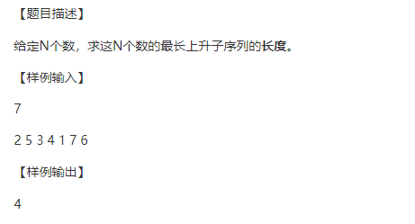
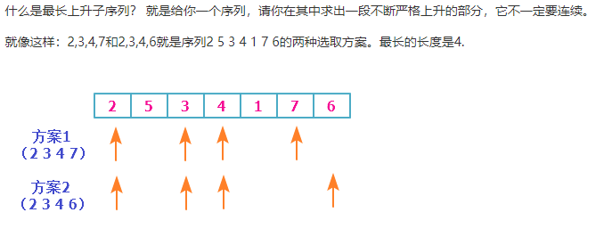
最长上升子序列(LIS)

Slide 19
最长上升子序列(LIS)
方案1：
原数组的顺序很重要，故考虑从左往右一个一个地将数字纳入考虑。
假设dp[i]表示数组前i个数字的最长上升子序列的长度，并且所选中的这个序列以第i个数字结尾。
可以发现这个状态的定义满足无后效性。

Slide 20
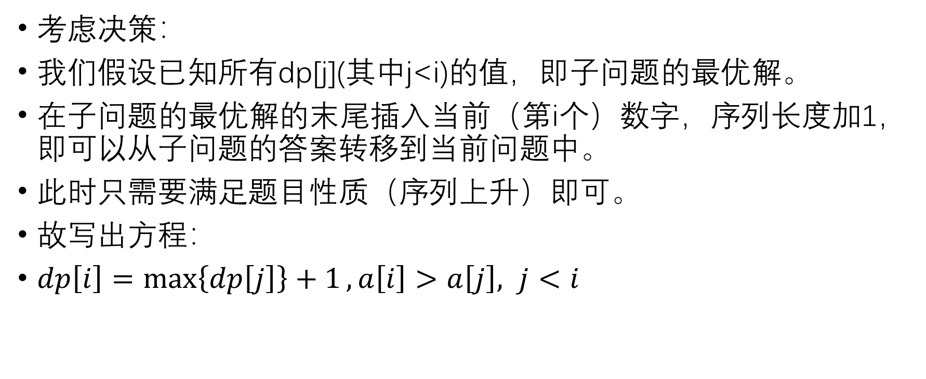
最长上升子序列(LIS)
考虑决策：
我们假设已知所有dp[j](其中j<i)的值，即子问题的最优解。
在子问题的最优解的末尾插入当前（第i个）数字，序列长度加1， 即可以从子问题的答案转移到当前问题中。
此时只需要满足题目性质（序列上升）即可。
故写出方程：
$dp\left[i\right]=\max\left\{dp\left[j\right]\right\}+1, a\left[i\right]>a\left[j\right], j<i$

Slide 21
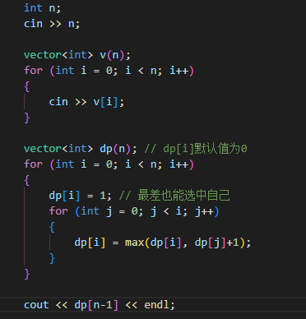
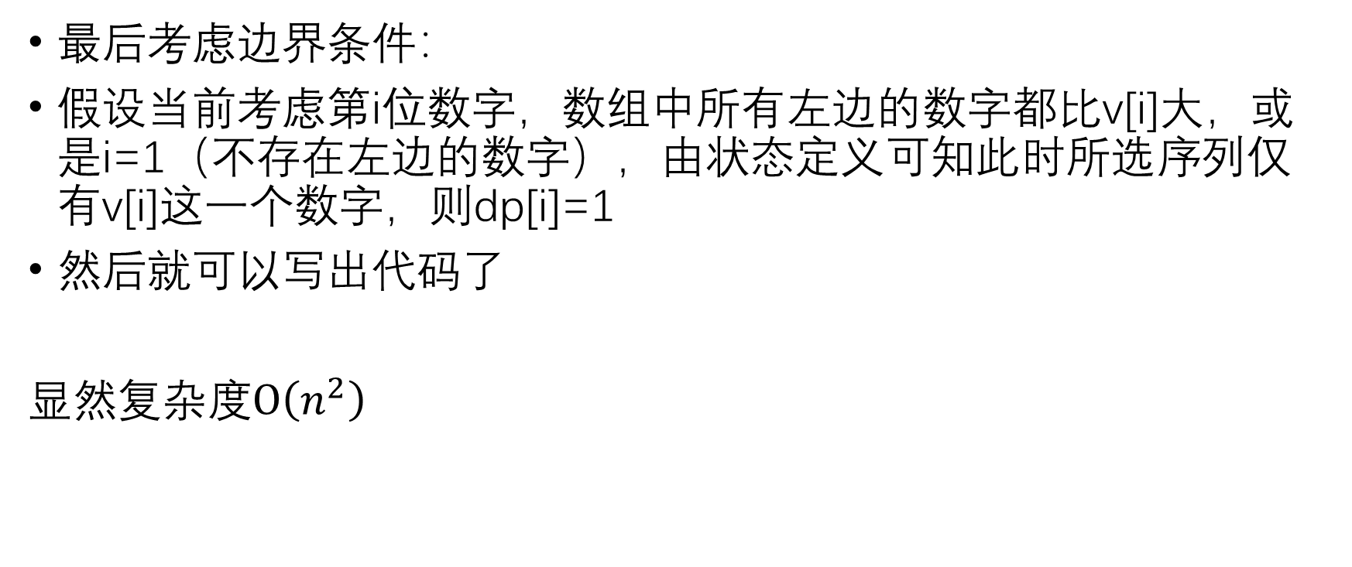
最长上升子序列(LIS)
最后考虑边界条件：
假设当前考虑第i位数字，数组中所有左边的数字都比v[i]大，或是i=1（不存在左边的数字），由状态定义可知此时所选序列仅有v[i]这一个数字，则dp[i]=1
然后就可以写出代码了
显然复杂度$O\left(n^{2}\right)$

Slide 22
最长上升子序列(LIS)
方案2：
考虑对原方案进行优化。
在原方案中我们逐个将数字插入到以前的序列的末尾。
我们假设维护了一个数组，数组本身即代表目前的最长的序列（不是长度）
现在每次插入时，真的在满足条件(上升)的前提下把数字插入到这个数组里面

Slide 23
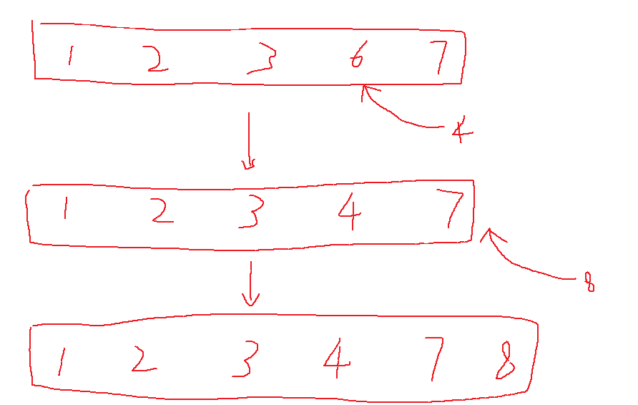
最长上升子序列(LIS)
举个例子：
我们向目前这个序列(1,2,3,6,7)中分别插入4和8
按题意我们需要将数字插入到比其小的数字的后方
由于4比6出现得更晚，所以不可能存在4和6都在的情况，则我们要用4覆盖掉6，可以证明这并不会影响最优解
插入8时，8比序列中所有数字都大，且出现得更晚，所以可以兼得，真正地插入到序列末尾
可以理解为类似4的这种覆盖方法是在为之后的类似8的插入创造机会

Slide 24
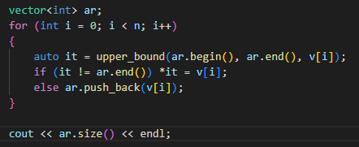
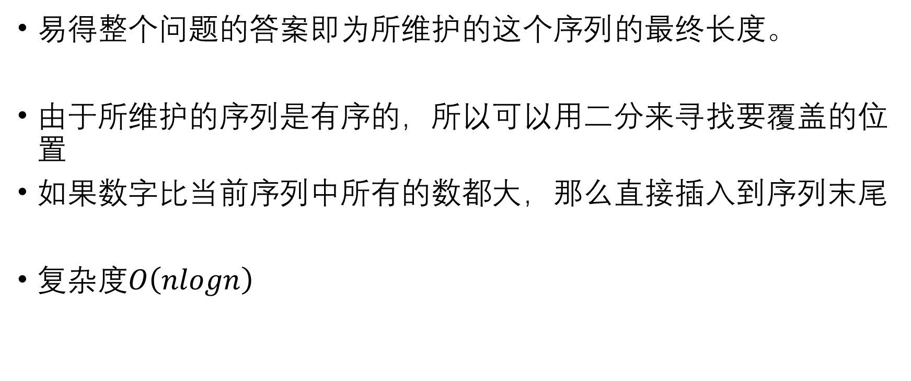
最长上升子序列(LIS)
易得整个问题的答案即为所维护的这个序列的最终长度。
由于所维护的序列是有序的，所以可以用二分来寻找要覆盖的位置
如果数字比当前序列中所有的数都大，那么直接插入到序列末尾
复杂度$O\left(nlogn\right)$

Slide 25
最长上升子序列(LIS)
要注意的是，按照这种规则插入之后的序列已经不再是我们原先想要的“最长的序列”本身，而是一个经过修改的、方便插入后续数字的序列，最后我们能利用的只有数组的长度。

Slide 26
最长上升子序列
练习题目
https://www.luogu.com.cn/problem/P1020
P1020 [NOIP1999 普及组] 导弹拦截

Slide 27
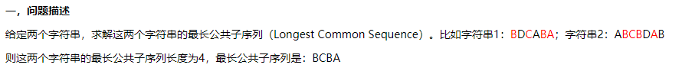
最长公共子序列(LCS)
https://www.cnblogs.com/hapjin/p/5572483.html
类似LIS的问题，此处顺序也比较重要，但是似乎没法以“插入”的思想做了。
为了方便理解，我们命名第一个字符串为a[1..n]，第二个字符串为b[1..m]
n和m分别为两个字符串的长度

Slide 28
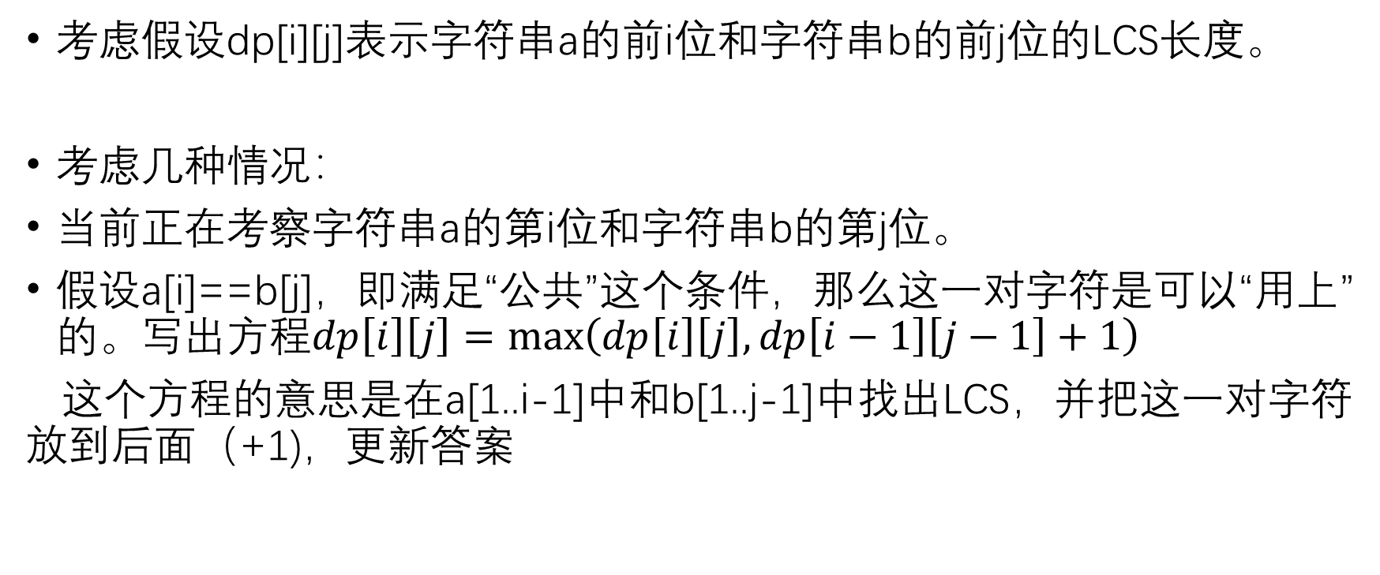
最长公共子序列(LCS)
考虑假设dp[i][j]表示字符串a的前i位和字符串b的前j位的LCS长度。
考虑几种情况：
当前正在考察字符串a的第i位和字符串b的第j位。
假设a[i]==b[j]，即满足“公共”这个条件，那么这一对字符是可以“用上”的。写出方程$dp\left[i\right]\left[j\right]=\max\left(dp\left[i\right]\left[j\right], dp\left[i−1\right]\left[j−1\right]+1\right)$
这个方程的意思是在a[1..i-1]中和b[1..j-1]中找出LCS，并把这一对字符放到后面（+1)，更新答案

Slide 29
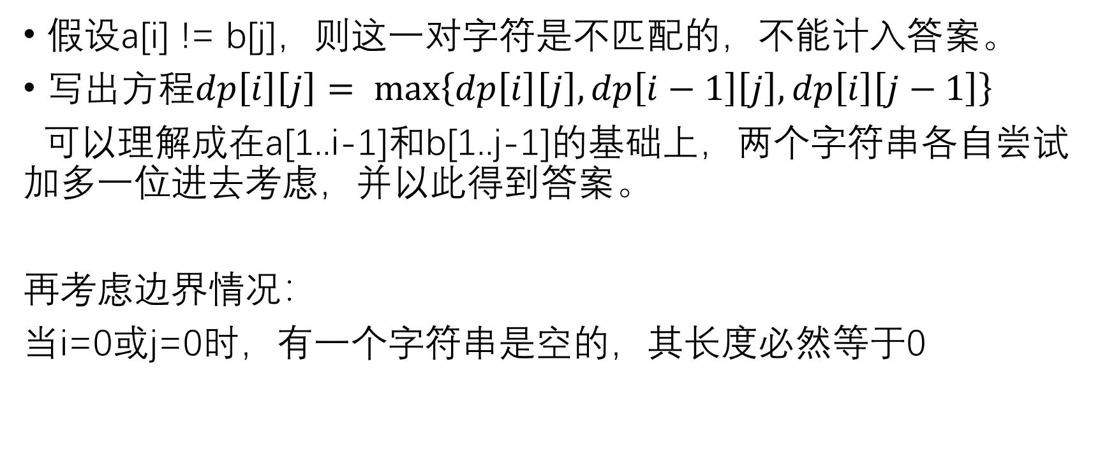
最长公共子序列(LCS)
假设a[i] != b[j]，则这一对字符是不匹配的，不能计入答案。
写出方程$dp\left[i\right]\left[j\right]= \max\left\{dp\left[i\right]\left[j\right], dp\left[i−1\right]\left[j\right], dp\left[i\right]\left[j−1\right]\right\}$
可以理解成在a[1..i-1]和b[1..j-1]的基础上，两个字符串各自尝试加多一位进去考虑，并以此得到答案。
再考虑边界情况：
当i=0或j=0时，有一个字符串是空的，其长度必然等于0

Slide 30
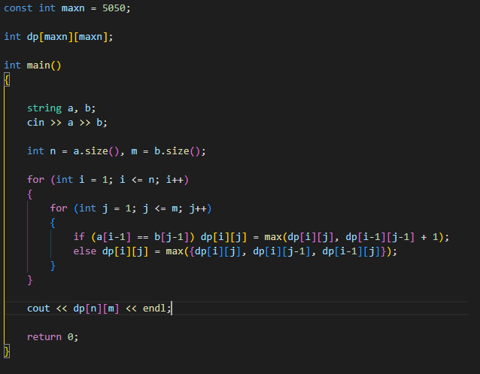

最长公共子序列(LCS)
最后可以写出代码
显然时间和空间复杂度均为
$O\left(nm\right)$

Slide 31
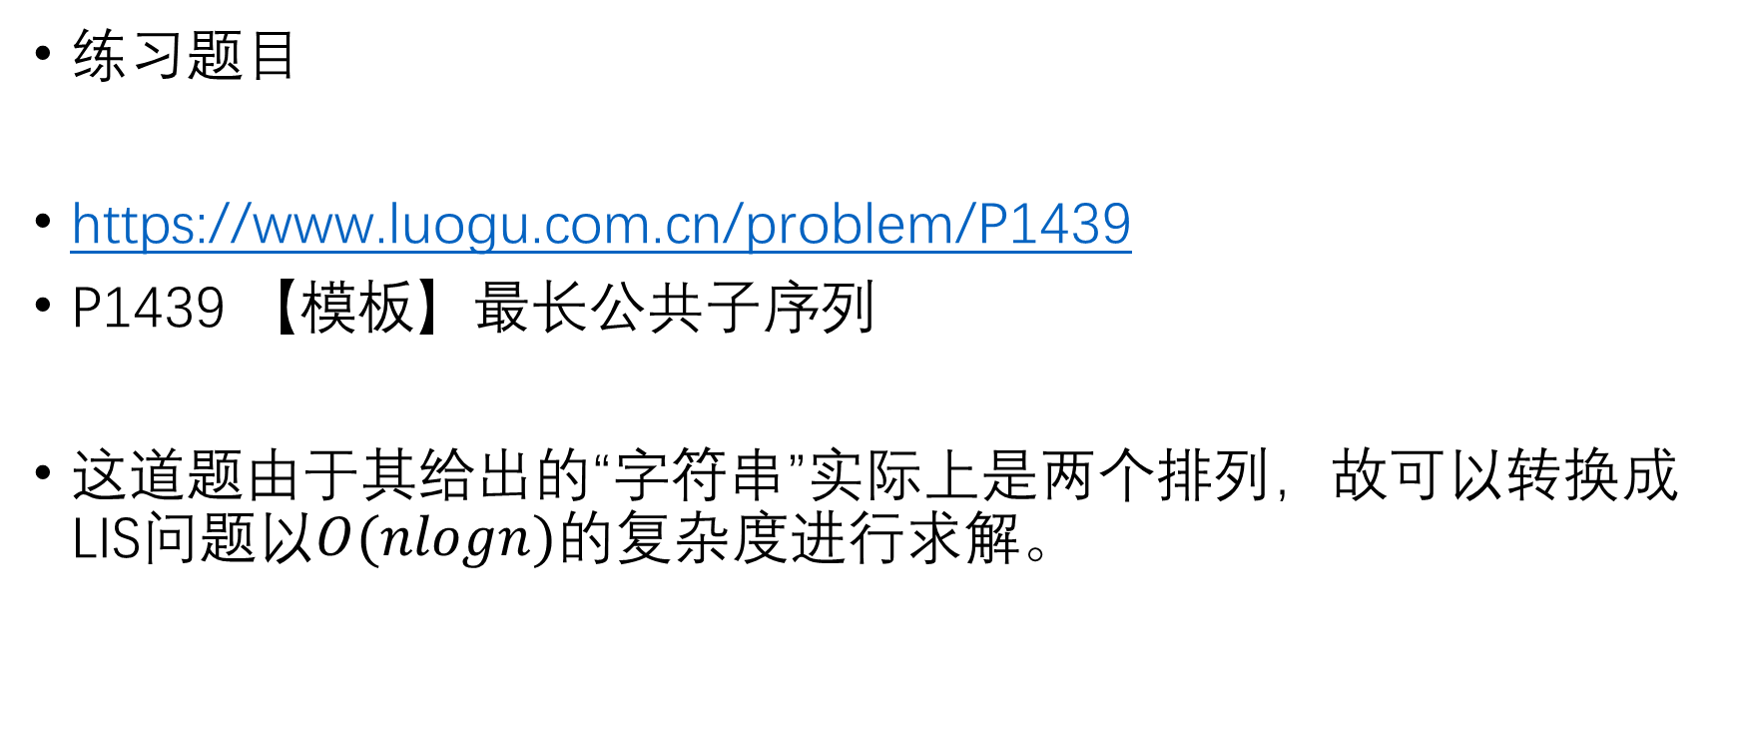
最长公共子序列(LCS)
练习题目
https://www.luogu.com.cn/problem/P1439
P1439 【模板】最长公共子序列
这道题由于其给出的“字符串”实际上是两个排列，故可以转换成LIS问题以$O(nlogn)的$复杂度进行求解。

Slide 32
背包问题
https://oi-wiki.org/dp/knapsack/
https://github.com/tianyicui/pack (背包九讲)
0-1 背包
完全背包
多重背包
二进制分组优化
混合背包
二维费用背包
分组背包

Slide 33
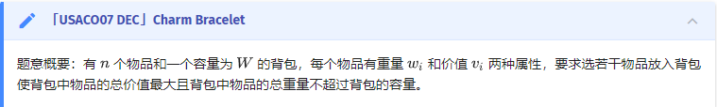
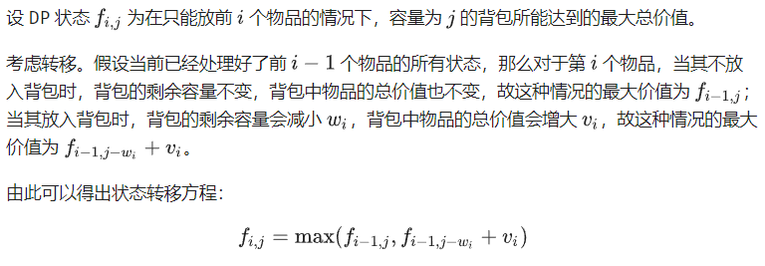
01背包

Slide 34
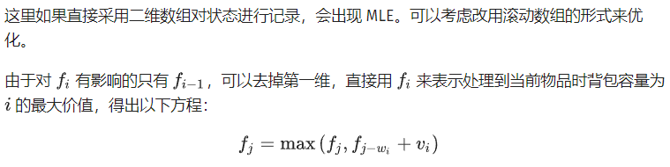
01背包
压缩掉一个维度之后，可以发现枚举的顺序会变得无比重要。
如果从小到大枚举j，会出现同一个物品被多次选择的情况
例子：假设在计算容量为wi的背包时，已经选择了放入物品。
再计算容量为2*wi的背包时也选择放入物品，那么这个物品实际上被选择了两次，与题意不符。

Slide 35
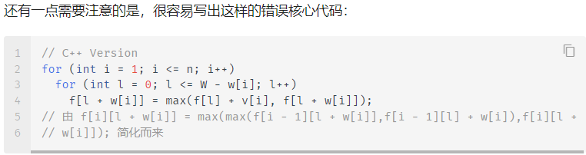
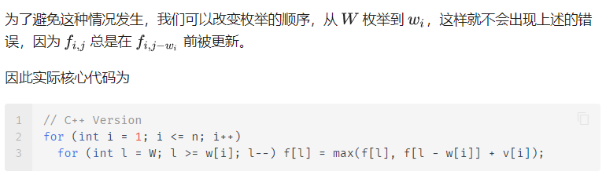
01背包

Slide 36
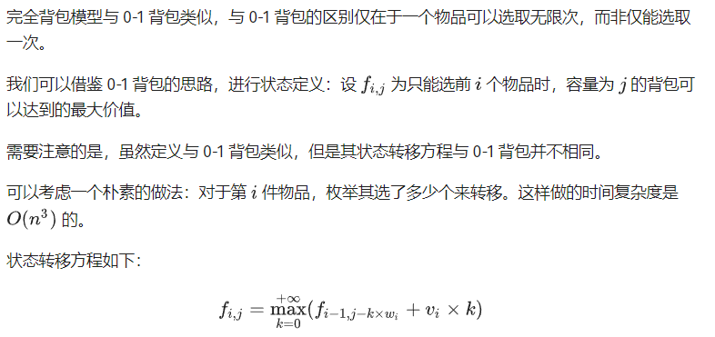
完全背包

Slide 37
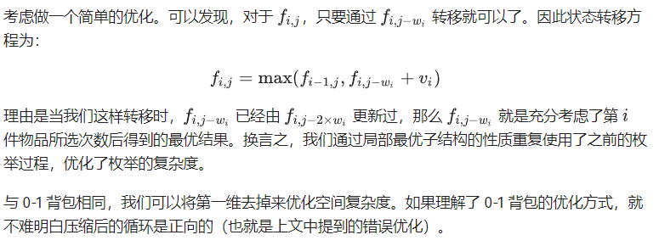
完全背包

Slide 38
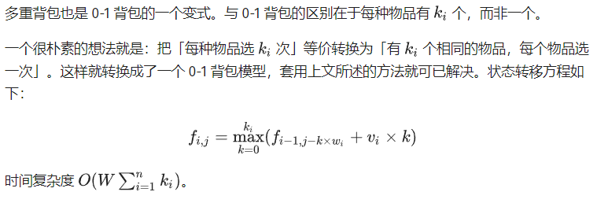
多重背包
即把一种数量为ki的物品拆成ki个单个物品，以01背包的方式进行计算

Slide 39
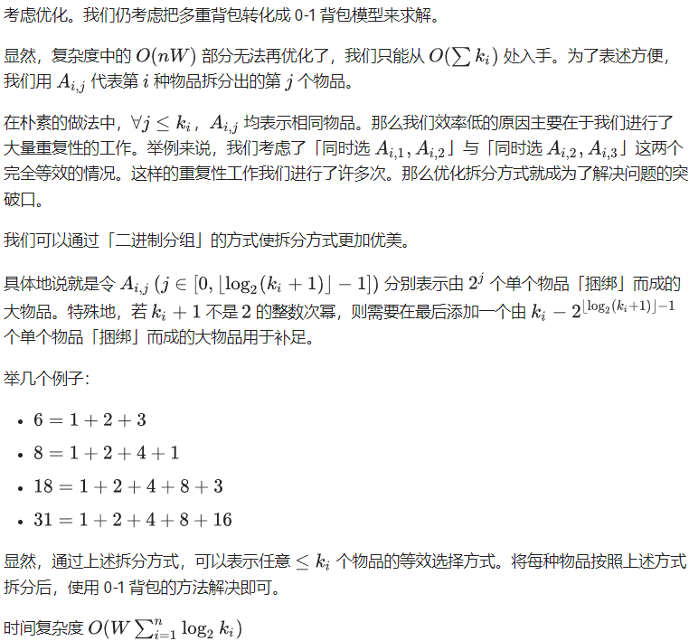
多重背包
二进制分组优化

Slide 40
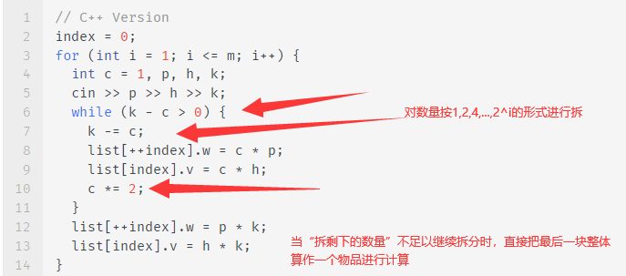
多重背包
二进制分组优化

Slide 41
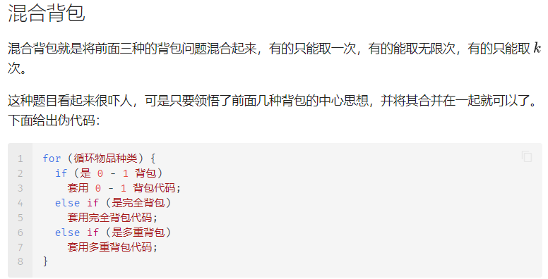
混合背包
如果能掌握到这里的话，可以去做作业B题了

Slide 42
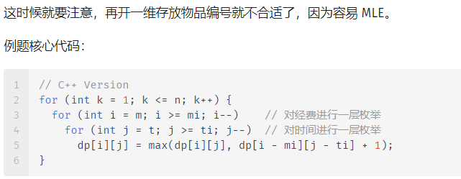
二维费用背包
选择一个物品消耗两种价值（如金钱和时间）
这种问题其实很简单：方程基本不用变，只需再开一维数组，同时转移两个价值就行了！（完全、多重背包同理）

Slide 43
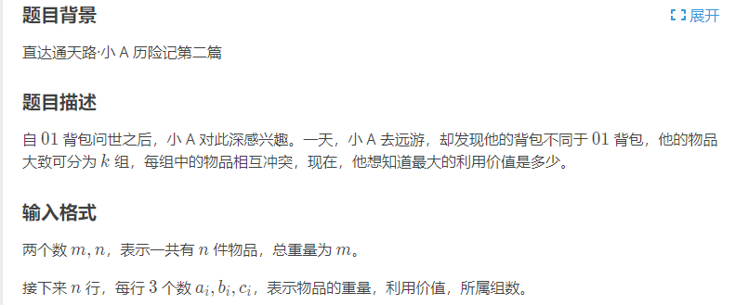
分组背包
https://www.luogu.com.cn/problem/P1757
P1757 通天之分组背包

Slide 44
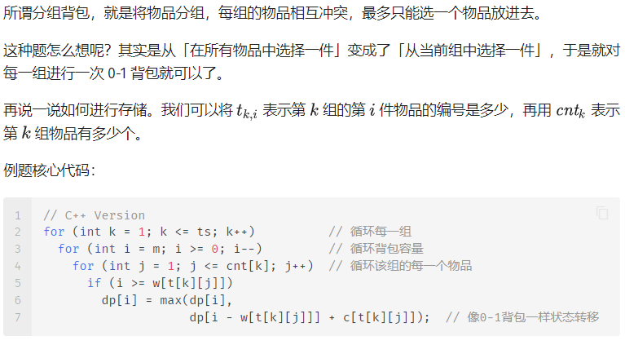
分组背包

Slide 45
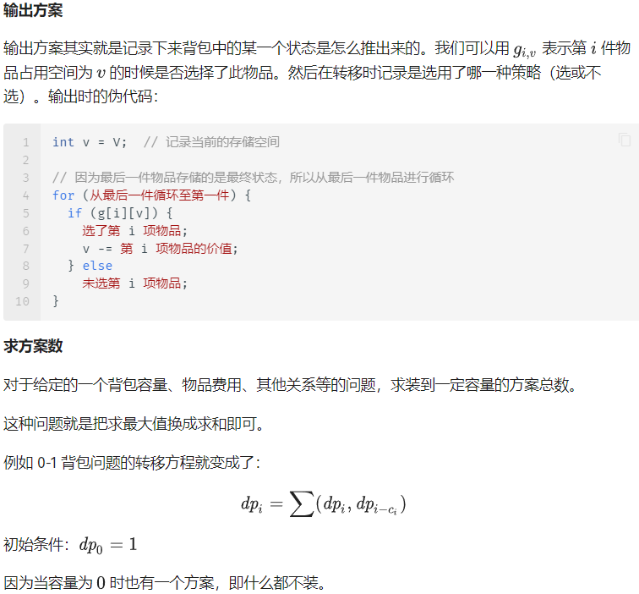
背包问题变种
求方案数的变种
非常常见
输出方案的思路不只局限于这里，
求最短路方案等问题都需要这种思路
（新开一个数组记录选择，并在最后进行倒查）

Slide 46
树形DP
树形 DP，即在树上进行的 DP。由于树固有的递归性质，树形 DP 一般都是递归进行的。

Slide 47
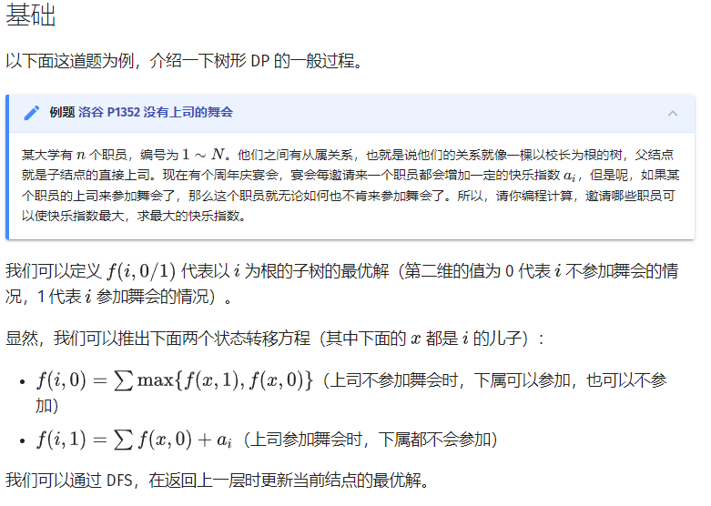
树形DP

Slide 48
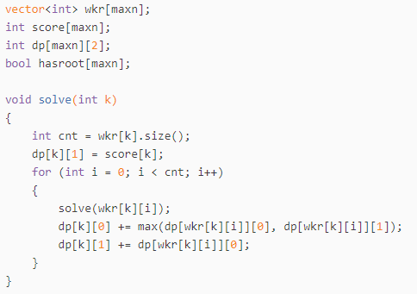

树形DP
Wkr二维数组存的是边
Score数组存的是快乐指数指数ai

Slide 49
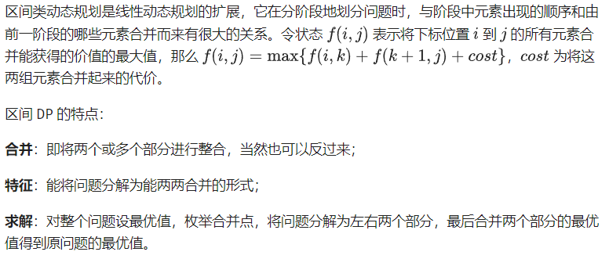
区间DP

Slide 50
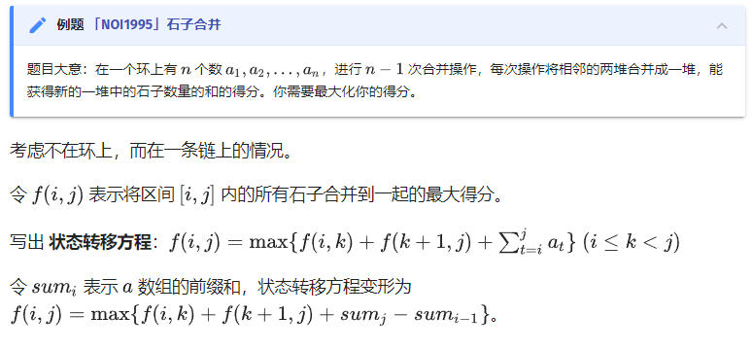
区间DP

Slide 51
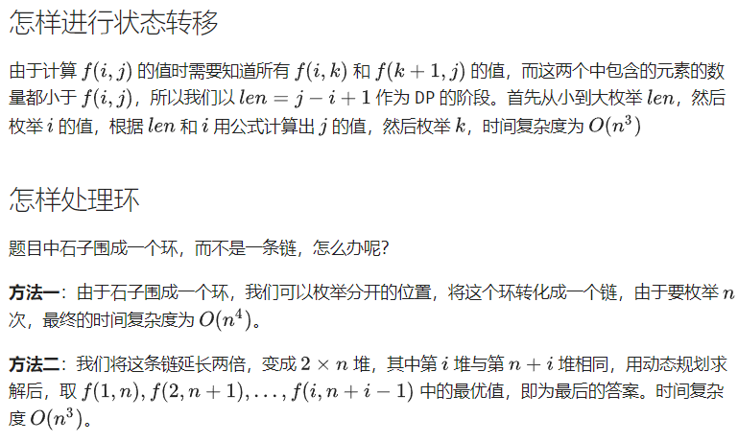
区间DP

Slide 52
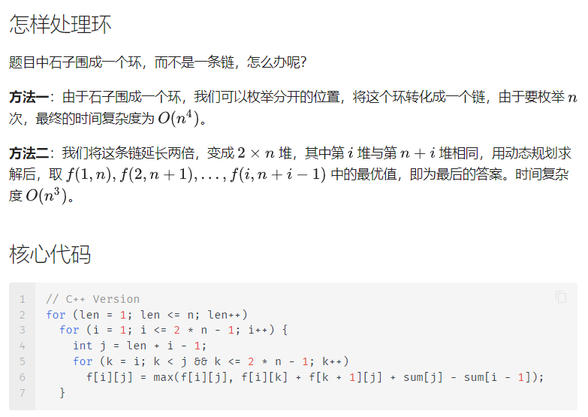
区间DP

Slide 53
其他
记忆化搜索（常用省脑力方案）
单调队列优化、单调栈优化
斜率优化
四边形不等式优化

Slide 54
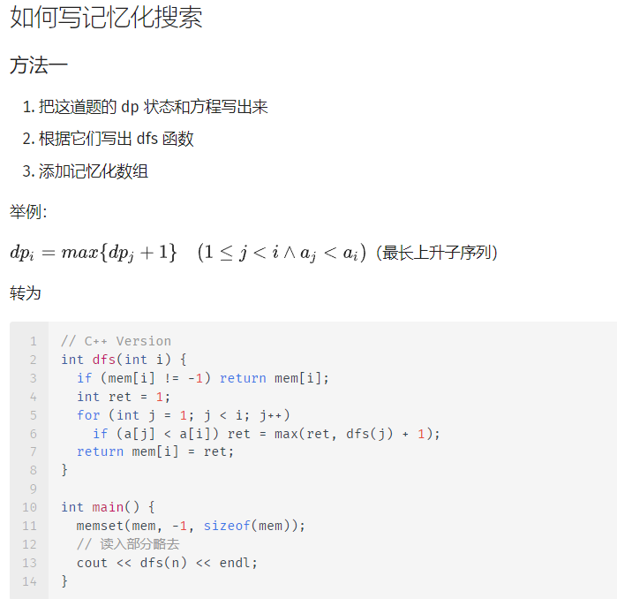
记忆化搜索

Slide 55
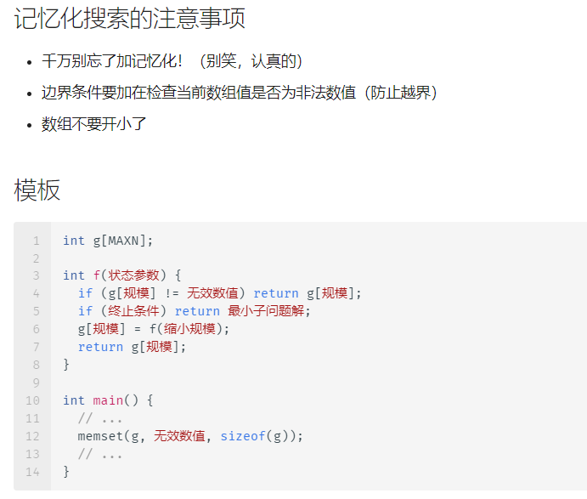
记忆化搜索

Slide 56
记忆化搜索
优点：
记忆化搜索可以避免搜到无用状态，特别是在有状态压缩时
不需要注意转移顺序（这里的“转移顺序”指正常 dp 中 for 循环的嵌套顺序以及循环变量是递增还是递减）
边界情况非常好处理，且能有效防止数组访问越界
有些 dp（如区间 dp) 用记忆化搜索写很简单但正常 dp 很难
记忆化搜索天生携带搜索天赋，可以使用技能“剪枝”！

Slide 57
记忆化搜索
缺点：
致命伤：不能滚动数组！
有些优化比较难加
由于递归，有时效率较低但不至于 TLE（状压 dp 除外）

